Slide 1
실습 과제
명사로 구성된 Word2vec 모델 구성하기
앞에서 구성한 모델 ko_model을 이루는 키워드를 확인한 결과 다양한 문장 기호와 숫자 등이 포함되어 있어 해석에 어려움
토큰들 중 명사만 사용해 word2vec 모델을 구성하기
‘육아휴직’과 유사한 키워드 확인하고, 앞 모델에서 추출한 키워드들과 비교해보기
‘국민’, ‘국회‘의 유사도 확인하고, 앞 모델에서 추출한 유사도와 비교해보기

Slide 2
실습 과제
제출시 주의사항
ipython 파일명 : word2vec-0920-본인이름.ipynb
제출 기한 : 9월 20일 18시
메일 제목 : word2vec 실습과제 – 본인이름
제출 : 정원희 whlalala@naver.com

Slide 3
실습 과제
힌트 1
konlpy에서 제공하는 한국어 형태소 분석기 Twitter 사용
참고 : 한국어 텍스트 데이터 분석 강의 자료

Slide 4
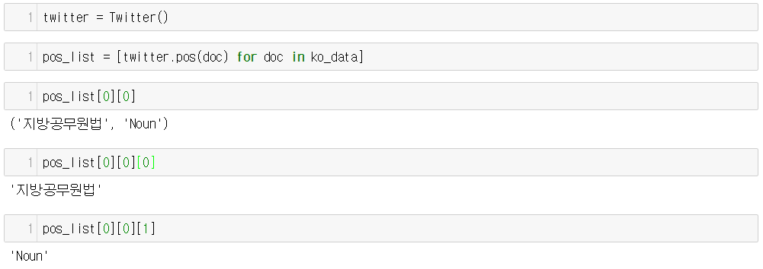
실습 과제
힌트 2
토큰 형태소 분석 결과 확인

Slide 5
실습 과제
힌트 3
word2vec 모델 훈련 데이터 sentences 를 입력할 때 문장들로 이루어진 리스트가 아닌 토큰들로 이루어진 리스트일 경우 1글자씩 분할해 입력되므로 괄호 []로 한번 더 씌워서 토큰들로 이루어진 문장들의 리스트로 데이터를 입력

